Slide 1

物理层的基本概念
工业和信息化部“十二五”规划教材《计算机网络教程》
A Textbook on Computer Networks
人民邮电出版社
陆军工程大学 谢钧

Slide 2
物理层的作用
物理层考虑的是怎样才能在连接各种计算机的传输媒体上传输数据比特流，而不是指具体的传输媒体。
计算机网络中的硬件设备和传输媒体的种类繁多，通信手段方式多样。
物理层的作用正是要尽可能地屏蔽掉这些差异，使物理层上面的数据链路层感觉不到这些差异。

Slide 3
物理层需要考虑的问题
传输媒体的类型 规定传输媒体的类型，例如铜线、光纤或各种无线电频段等。
位的表示 规定如何用电磁等信号表示“1”或“0”，即如何编码。
数据速率 规定每秒发送的比特数。
位同步 发送方与接收方不仅使用相同的比特率，还必须位同步，即发送方的时钟与接收方的时钟要保持一致。

Slide 4
物理层需要考虑的问题
链路配置 在点到点配置中，两个设备通过一条专用链路连接，而在多点配置中，许多设备共享一条链路。
物理拓扑结构 物理拓扑结构规定用什么拓扑结构将设备连接成网络。可以是星型拓扑、总线型拓扑、环型拓扑或网状结构等。
传输方式 考虑是串行传输还是并行传输，以及传输的方向等。
接口特性 规定传输设备与传输媒体之间接口的一些特性。

Slide 5
与传输媒体的接口特性
物理层协议的一个重要任务就是确定与传输媒体的接口的一些特性，即：
01
机械特性 指明接口所用接线器的形状和尺寸、引线数目和排列、固定和锁定装置等。
机械特性
电气特性
规程特性
功能特性
OPTION
02
电气特性 指明在接口电缆的各条线上出现的电压的范围及阻抗匹配等。
OPTION
03
功能特性 指明某条线上出现的某一电平的电压表示何种意义。
OPTION
04
规程特性 指明对于不同功能的各种可能事件的出现顺序。
OPTION

Slide 6
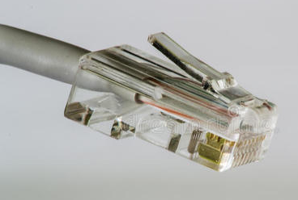
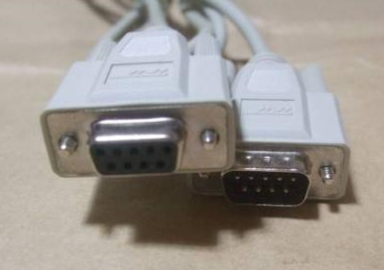
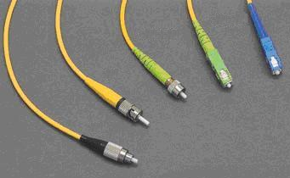
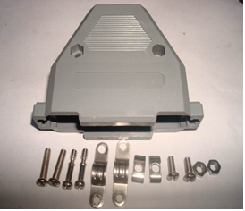
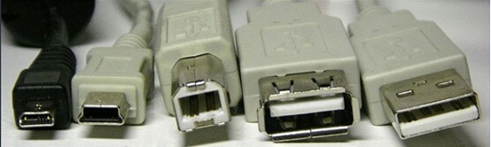
与传输媒体的接口特性
物理层协议的一个重要任务就是确定与传输媒体的接口的一些特性，即：
01
机械特性 指明接口所用接线器的形状和尺寸、引线数目和排列、固定和锁定装置等。
OPTION
各种类型的物理接口实例

Slide 7
与传输媒体的接口特性
物理层协议的一个重要任务就是确定与传输媒体的接口的一些特性，即：
01
机械特性 指明接口所用接线器的形状和尺寸、引线数目和排列、固定和锁定装置等等。
普通电话交换网接口 电气特性的主要规定
发送电平 | ≦0dBm
接收电平 | -5～-35dBm
阻 抗 | 600Ω
平衡特性 | 平衡输入/输出
OPTION
02
电气特性 指明在接口电缆的各条线上出现的电压的范围及阻抗匹配等。
OPTION

Slide 8
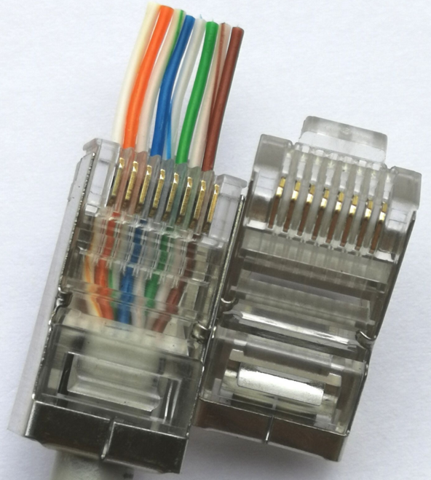
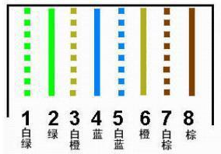
与传输媒体的接口特性
物理层协议的一个重要任务就是确定与传输媒体的接口的一些特性，即：
引脚 | 信号
1 | TD+(发送数据，正向差分信号)
2 | TD-(发送数据，负向差分信号)
3 | RD+(接收数据，正向差分信号)
4 | 未使用
5 | 未使用
6 | RD-(接收数据，负向差分信号)
7 | 未使用
8 | 未使用
01
机械特性 指明接口所用接线器的形状和尺寸、引线数目和排列、固定和锁定装置等等。
OPTION
02
电气特性 指明在接口电缆的各条线上出现的电压的范围及阻抗匹配等。
OPTION
03
功能特性 指明某条线上出现的某一电平的电压表示何种意义。
OPTION
10BASE-T RJ-45 接口功能特性

Slide 9
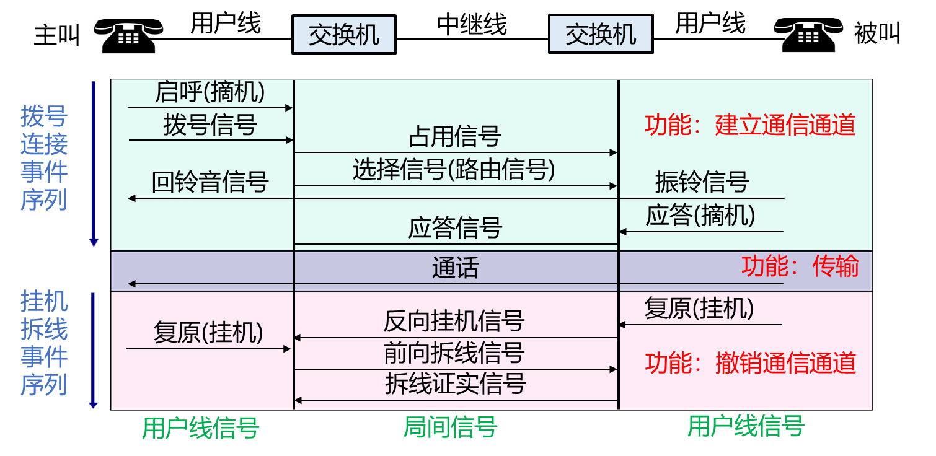
与传输媒体的接口特性
物理层协议的一个重要任务就是确定与传输媒体的接口的一些特性，即：
01
机械特性 指明接口所用接线器的形状和尺寸、引线数目和排列、固定和锁定装置等。
过程特性示例：电话通信
OPTION
02
电气特性 指明在接口电缆的各条线上出现的电压的范围及阻抗匹配等。
OPTION
03
功能特性 指明某条线上出现的某一电平的电压表示何种意义。
OPTION
04
规程特性 指明对于不同功能的各种可能事件的出现顺序。
OPTION

Slide 10
物理层需要考虑的问题
用于物理层的协议也常称为物理层规程（Procedure）。其实物理层规程就是物理层协议。只是在“协议”这个名词出现之前人们就先使用了“规程”这一名词。
具体的物理层协议种类较多。这是因为物理连接的方式很多，而传输媒体的种类也非常之多。因此在学习物理层时，应将重点放在掌握基本概念上。

Slide 11

THANKS

Slide 12


1. 数据通信系统的模型
数据通信系统
数字比特流
模拟信号
模拟信号
数字比特流
输入汉字
公用电话网
显示汉字
PC
调制解调器
调制解调器
PC
源系统
传输系统
目的系统
源点
发送器
传输
系统
接收器
终点
输入信息
输入数据
发送
的信号
接收
的信号
输出数据
输出信息

Slide 13
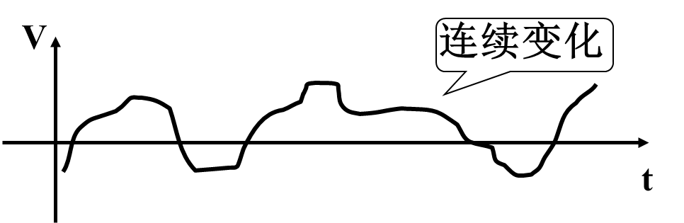
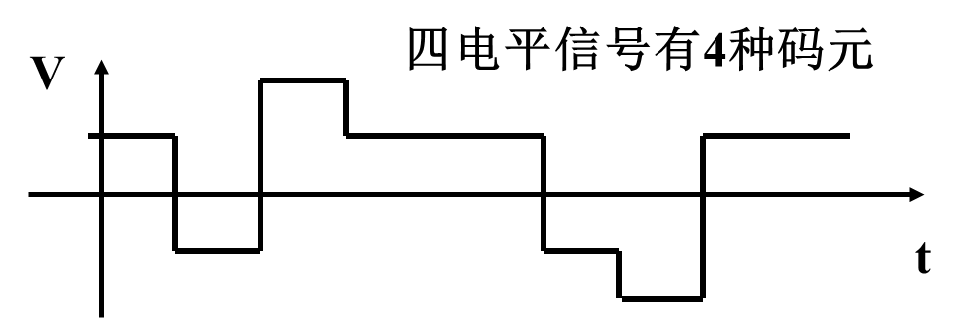
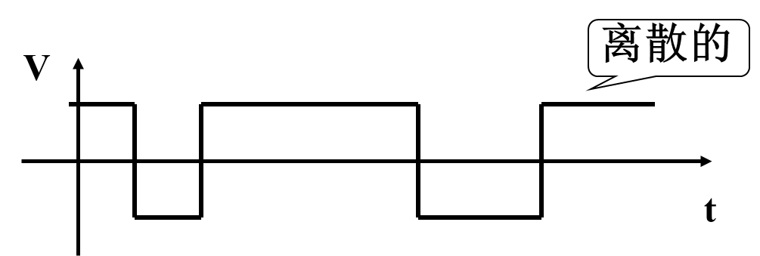
几个常用术语
数据 (data) —— 运送消息的实体。
信号 (signal) —— 数据的电气的或电磁的表现。
模拟信号 (analogous signal) —— 代表消息的参数的取值是连续的。
数字信号 (digital signal) —— 代表消息的参数的取值是离散的。
码元 (code) —— 在使用时间域（或简称为时域）的波形表示数字信号时，代表不同离散数值的基本波形。

Slide 14
2. 编码与调制
要利用信道传输数据，必须将数据转换为能在传输媒体上传送的信号。
信道可以分成传送模拟信号的模拟信道和传送数字信号的数字信道两大类。
数字数据转换成数字信号的过程称为编码（coding）。
数字数据转换成模拟信号的过程称为调制（Modulation）。

Slide 15
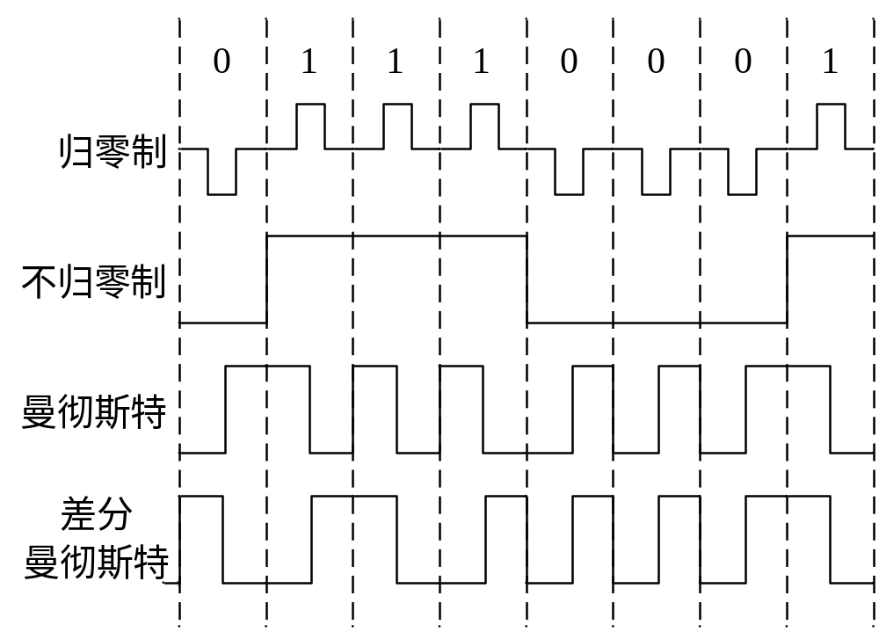
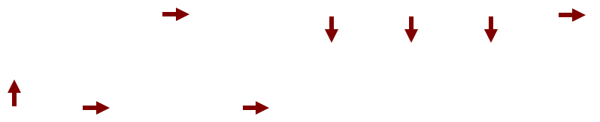
(1) 常用编码方式
归零制：正脉冲代表1，负脉冲代表0。
不归零制：正电平代表1，负电平代表0。
曼彻斯特编码：在每一位的中心处始终都有跳变。位周期中心的上跳变代表0，位周期中心的下跳变代表1。
差分曼彻斯特编码：位开始边界有跳变代表0，而位开始边界没有跳变代表1。
曼彻斯特及差分曼彻斯特编码具有自同步能力

Slide 16
(2)基本调制方法
调幅(AM)：载波的振幅随基带数字信号而变化，即幅移键控ASK (Amplitude-Shift Keying)。
调频(FM)：载波的频率随基带数字信号而变化，即频移键控FSK (Frequency-Shift Keying)。
调相(PM) ：载波的初始相位随基带数字信号而变化，即相移键控PSK (Phase-Shift Keying)。
基带信号
0
1
0
0
1
1
1
0
0
调幅
调频
调相

Slide 17
(2)基本调制方法
在数字通信中，调幅、调频和调相相应地称为幅移键控、频移键控和相移键控。
实现调制和解调功能的设备称为调制解调器（Modem）。
基带信号
0
1
0
0
1
1
1
0
0
调幅
调频
调相

Slide 18
基带传输与频带传输
矩形脉冲波形的数字信号包含从直流开始的低频分量，被称为基带信号，在数字信道上直接传输基带信号的方法称为基带传输。
模拟信道不能直接传输基带信号，必须对基带信号进行调制，才能够在模拟信道中传输。
使用载波进行调制，把基带信号频率范围搬移到较高频段进行传输，称为频带传输。经过载波调制后的信号称为频带信号或带通信号，而使用载波的调制称为带通调制。

Slide 19
3. 信道的极限容量
任何实际的信道都不是理想的，在传输信号时会产生各种失真以及带来多种干扰。
码元传输的速率越高，或信号传输的距离越远，在信道的输出端的波形的失真就越严重。
数字信号通过实际的信道
实际的信道
（带宽受限、有噪声、干扰和失真）
失真不严重
输入信号波形
输出信号波形
(失真不严重)
实际的信道
（带宽受限、有噪声、干扰和失真）
失真严重
输入信号波形
输出信号波形
(失真严重)

Slide 20
3. 信道的极限容量
从概念上讲，限制码元在信道上的传输速率的因素有两个：信道带宽（信道能够通过的频率范围）和信噪比
数字信号通过实际的信道
实际的信道
（带宽受限、有噪声、干扰和失真）
失真不严重
输入信号波形
输出信号波形
(失真不严重)
实际的信道
（带宽受限、有噪声、干扰和失真）
失真严重
输入信号波形
输出信号波形
(失真严重)

Slide 21
奈氏准则
具体的信道所能通过的频率范围总是有限的，如果信号中的高频分量在传输时受到衰减，那么在接收端收到的信号波形前沿和后沿就变得不那么陡峭了，在接收端收到的信号波形就失去了码元之间的清晰界限。这种现象叫作码间串扰。
奈氏准则：理想低通信道的最高码元传输速率 = 2W 波特，W 是理想低通信道的带宽，单位为赫(Hz) 。波特，码元传输速率的单位，即码元/秒。

Slide 22
（1）奈氏准则
在任何信道中，码元传输的速率是有上限的，传输速率超过此上限，就会出现严重的码间串扰的问题。
另外，如果信道的频带越宽，就可以用更高的速率传送码元而不出现码间串扰。
信道带宽一定，若要提高信息的传输速率，可以采用有效的编码技术，使每一个码元能够携带较多的信息量。

Slide 23
如何使一个码元能够携带更多的信息量
假定有一个带宽为 3 kHz 的理想低通信道，其最高码元传输速率为 6000 码元/秒。若每个码元能携带 3 bit 的信息量，则最高信息传输速率为 18000 bit/s。
那么，怎样才能使一个码元携带 3 bit 的信息量呢？

Slide 24
如何使一个码元能够携带更多的信息量
一个码元携带 3 bit 的信息量
对于二进制调制，信号只有两种波形，即只有两种码元，一个码元代表0，一个码元代表1，这时每个码元所携带的信息量是 1 bit。
现采用 8 进制调制，信号有 8 种波形，例如，用 8 种不同的振幅，或 8 种不同的频率，或 8 种不同的相位进行调制。
则可用这 8 种码元分别表示 8 种不同的 3 比特组合：
  000, 001, 010, 011, 100, 101, 110, 111
这时每个码元所携带的信息量是 3 bit，信息传输速率则是原来的3倍。

Slide 25
多元制不能无限提高信息传输速率
那是不是采用多元制就能无限制地提高信息的传输速率呢？
答案是否定的。因为信道的极限信息传输速率还要受限于实际的信号在信道中传输时的信噪比。
调制的进制越高，就越容易受噪声干扰而导致码元识别的错误。

Slide 26
（2）香农公式
1948年，香农用信息论的理论推导出了带宽受限且有高斯白噪声干扰的信道的极限、无差错的信息传输速率（香农公式）。
信道的极限信息传输速率 C 可表达为
C = W log₂(1+S/N) b/s
  W 为信道的带宽（以 Hz 为单位）；
  S 为信道内所传信号的平均功率；
  N 为信道内部的高斯噪声功率。
从香农公式可看出，信道的带宽或信道中的信噪比（S/N）越大，则信息的极限传输速率就越高。
在信道带宽一定的情况下，要想提高信息的传输速率就必须采用多元制和努力提高信道中的信噪比。

Slide 27
4. 传输方式
1. 并行传输和串行传输
2. 异步传输和同步传输
3. 单工、半双工和全双工

Slide 28
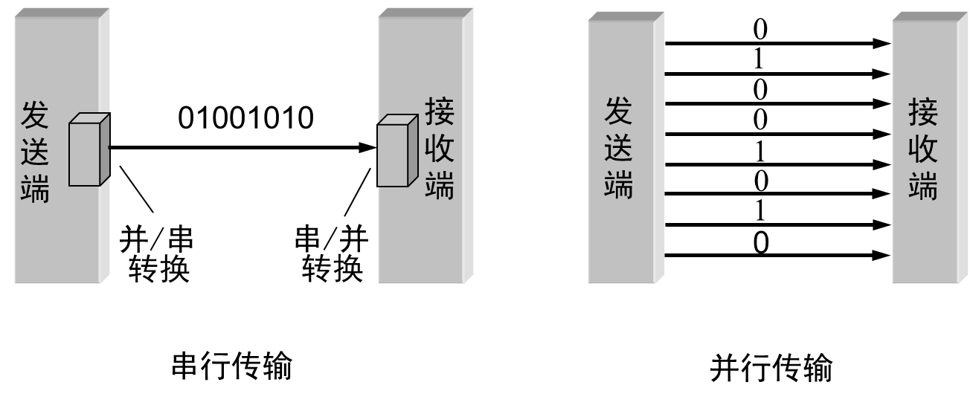
4. 传输方式
1. 并行传输和串行传输
并行传输，是指一次发送n个比特而不是一个比特，为此，在发送端和接收端之间需要有n条传输线路。
串行传输，是指数据是一个比特一个比特依次发送的，因此在发送端和接收端之间只需要一条传输线路即可。

Slide 29
4. 传输方式
2. 异步传输和同步传输
同步就是指收发双方在时间基准上保持一致的过程。异步传输和同步传输是指两种采用不同同步方式的传输方式
异步传输 以字节为独立的传输单位，字节之间的时间间隔不是固定的，接收端仅在每个字节的起始处对字节内的比特实现同步。
同步传输 以稳定的比特流的形式传输，要采取技术使收发双方的时钟保持同步。例如，收发双方接收同一时钟源的时钟信号来实现收发双方的同步，或采用具有自同步能力的曼彻斯特编码等。

Slide 30
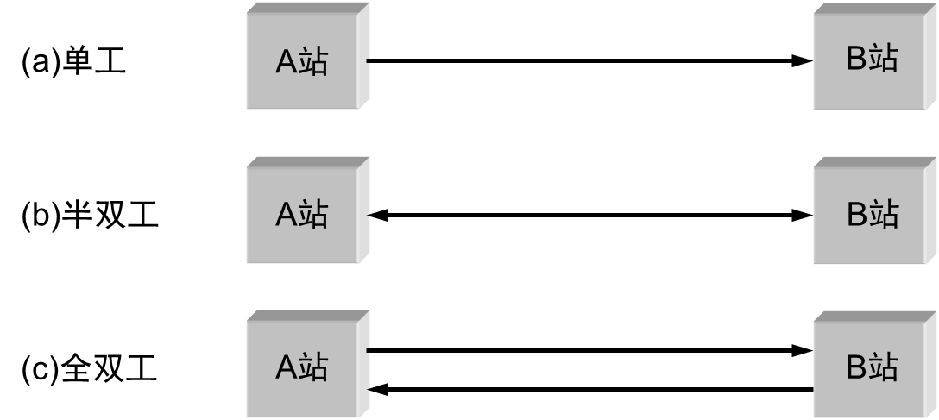
4. 传输方式
3. 单工、半双工和全双工
单工通信（单向通信）只能有一个方向的通信而没有反方向的交互。
半双工通信（双向交替通信）通信的双方都可以发送信息，但不能双方同时发送(当然也就不能同时接收)。
全双工通信（双向同时通信）通信的双方可以同时发送和接收信息。
单工通信
半双工通信
全双工通信

Slide 31
THANKS

Slide 32

物理层下面的传输媒体
传输媒体也称为传输介质或传输媒介，它就是数据传输系统中在发送器和接收器之间的物理通路。
传输媒体可分为两大类，即导引型传输媒体和非导引型传输媒体。
在导引型传输媒体中，电磁波被导引沿着固体媒体（铜线或光纤）传播。
非导引型传输媒体就是指自由空间。在非导引型传输媒体中，电磁波的传输常称为无线传输。

Slide 33
电信领域使用的电磁波的频谱
电信领域使用的电磁波的频谱
f
(Hz)
10⁰ 10² 10⁴ 10⁶ 10⁸ 10¹⁰ 10¹² 10¹⁴ 10¹⁶ 10¹⁸ 10²⁰ 10²² 10²⁴
无线电
微波
红外线
X射线
γ
射线
可见光
紫外线
(Hz)
10⁴ 10⁵ 10⁶ 10⁷ 10⁸ 10⁹ 10¹⁰ 10¹¹ 10¹² 10¹³ 10¹⁴ 10¹⁵ 10¹⁶
f
双绞线
卫星
光纤
同轴电缆
地面微波
海事
无线电
调幅
无线电
调频
无线电
移动
无线电
电视
波段
LF
MF
HF
VHF
UHF
SHF
EHF
THF

Slide 34
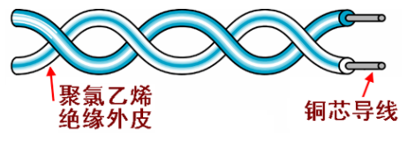
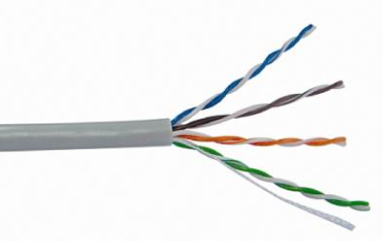
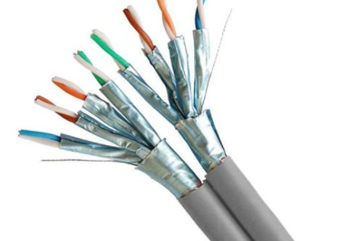
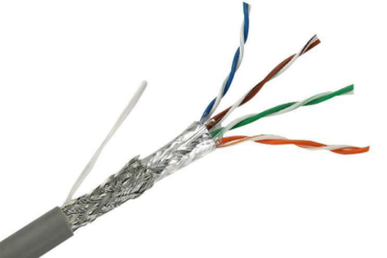
1. 导引型传输媒体
双绞线（Twisted Pair）
最常用的传输媒体。模拟传输和数字传输都可以使用双绞线，其通信距离一般为几到十几公里。
绞合可减小对相邻导线的电磁干扰。
通常多根双绞线再绞合成双绞线电缆
  屏蔽双绞线 STP (Shielded Twisted Pair)
  无屏蔽双绞线 UTP (Unshielded Twisted Pair)
对于 STP，根据是对整个双绞线电缆进行屏蔽，还是对每一对双绞线进行屏蔽，以及是用铝箔屏蔽层还是铜编织层，又可分为多种类型。
UTP
STP

Slide 35
双绞线标准
1991 年，美国电子工业协会 EIA 和电信行业协会联合发布了一个用于室内传送数据的无屏蔽双绞线和屏蔽双绞线的标准 EIA/TIA-568 ，并且每隔数年就会更新一次标准。
局域网常用双绞线电缆类别
类别 | 带宽 | 线缆特点 | 典型应用
5 | 100 MHz | 与 4 类相比增加了绞合度 | 100 Mbit/s，距离 100 m
5E (超5类) | 125 MHz | 与 5 类相比衰减更小 | 1 Gbit/s ，距离 100 m
6 | 250 MHz | 与 5 类相比改善了串扰等性能 | 10 Gbit/s ，距离35 ~ 55 m
6A (超6类) | 500 MHz | 改善了串扰，可使用STP | 10 Gbit/s ，距离 100 m
7 | 600 MHz | 仅使用屏蔽双绞线 | 10 Gbit/s 以上，距离 100 m
8 | 2000 MHz | 仅使用屏蔽双绞线 | 25 Gbit/s 或 40 Gbit/s，距离 30 m

Slide 36
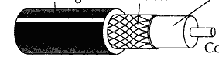
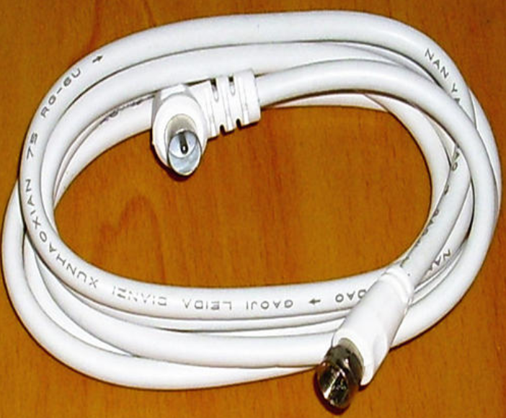
1. 导引型传输媒体
同轴电缆
同轴电缆由内导体铜质芯线（单股实心线或多股绞合线）、绝缘层、网状编织的外导体屏蔽层（也可以是单股的）及保护塑料外层所组成
有比双绞线高得多的带宽和更好的抗干扰特性，可以达到1 GHz的带宽。
过去，同轴电缆曾广泛用于电话系统的长途线路和局域网中。
目前同轴电缆主要用在有线电视网的居民小区中。
绝缘保护套层
外导体屏蔽层
绝缘层
内导体
有线电视电缆

Slide 37
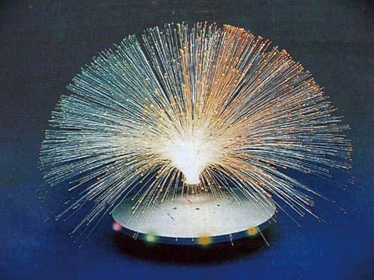
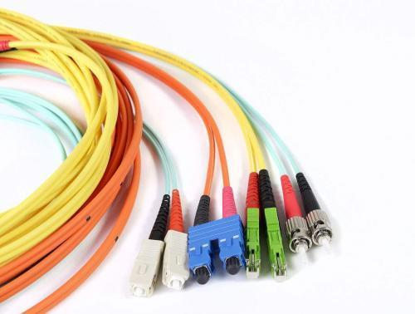
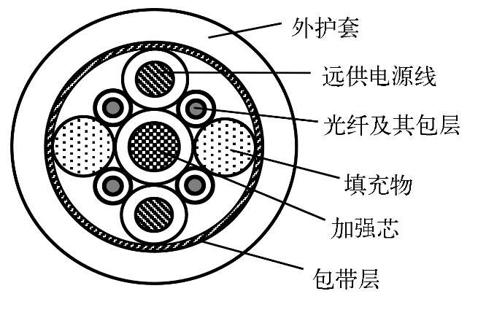
1. 导引型传输媒体
光纤
光纤是光纤通信的传输媒体。光纤通信就是利用光导纤维（简称为光纤）传递光脉冲来进行通信。
由于可见光的频率非常高，约为 10⁵ GHz 的量级，因此一个光纤通信系统的传输带宽远远大于目前其他各种传输媒体的带宽。
光纤非常细，连包层一起的直径也不到0.2 mm。因此必须将光纤做成很结实的光缆。一根光缆少则只有一根光纤，多则可包括数十至数百根光纤，再加上加强芯和填充物就可以大大提高其机械强度。

Slide 38
光线在光纤中的折射
包层
折射角
包层
（低折射率的媒体）
纤芯
纤芯
（高折射率的媒体）
入射角
包层
（低折射率的媒体）
光纤的工作原理
低折射率
(包层)
高折射率
(纤芯)
光线在纤芯中传输的方式是不断地全反射

Slide 39
多模光纤与单模光纤
单模光纤制造成本较高，光源要使用昂贵的半导体激光器，而不能使用较便宜的发光二极管。
单模光纤的衰耗较小，在 2.5 Gbit/s或 10 Gbit/s的高速率下可传输数十公里而不必采用中继器。
多模光纤
输入脉冲
输出脉冲
输入脉冲
单模光纤
输出脉冲

Slide 40
光纤的优点
通信容量非常大
传输损耗小，在远距离传输时更加经济。
抗雷电和电磁干扰性能好。这在有大电流脉冲干扰的环境下尤为重要。
无串音干扰，保密性好，也不易被窃听或截取数据。
体积小，重量轻。例如，1 km长的1000对双绞线电缆约重8000 kg，而同样长度但容量大得多的一对两芯光缆仅重100 kg。

Slide 41
2. 非导引型传输媒体
使用导引型传输媒体，当通信距离很远时，敷设缆线既昂贵又费时。
无线传输使用非导引型传输媒体，无需敷设缆线，简单便捷，但容易被干扰，保密性差。
无线传输可使用的频段很广，例如短波、超短波、微波、红外线、可见光等等。
不同频段电磁波进行无线通信时穿越障碍物、传输距离和传输带宽的能力有所不同。

Slide 42
(1) 微波
微波是无线数据通信最主要使用的频段，其频率范围为300 MHz ~ 300 GHz（波长1 mm~ 1 m），但目前使用最多的在2 ~ 40 GHz的频率范围。
微波波段频率很高，其频率范围也很宽，因此其通信信道的容量很大。
微波在空间主要是直线传播。
远距离微波通信主要有两种主要的方式，即地面微波接力通信和卫星通信。

Slide 43
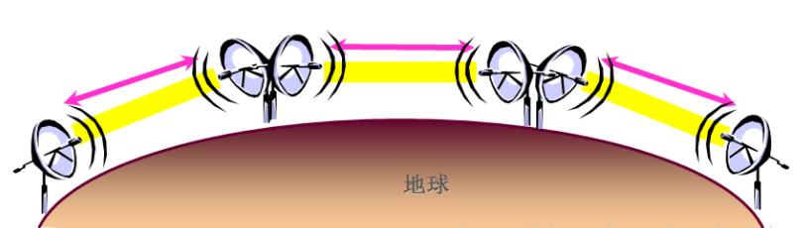

地面微波接力通信
微波在空间直线传播，在地面上的传播距离受到限制，一般只有50 km左右。
为实现远距离通信必须在通信终端之间建立若干个中继站。中继站把前一站送来的信号经过放大后再发送到下一站，故称为“接力”。
相邻中继站之间必须直视，不能有障碍物。微波的传播会受恶劣气候影响。
直视路线
微波中继站
地球

Slide 44
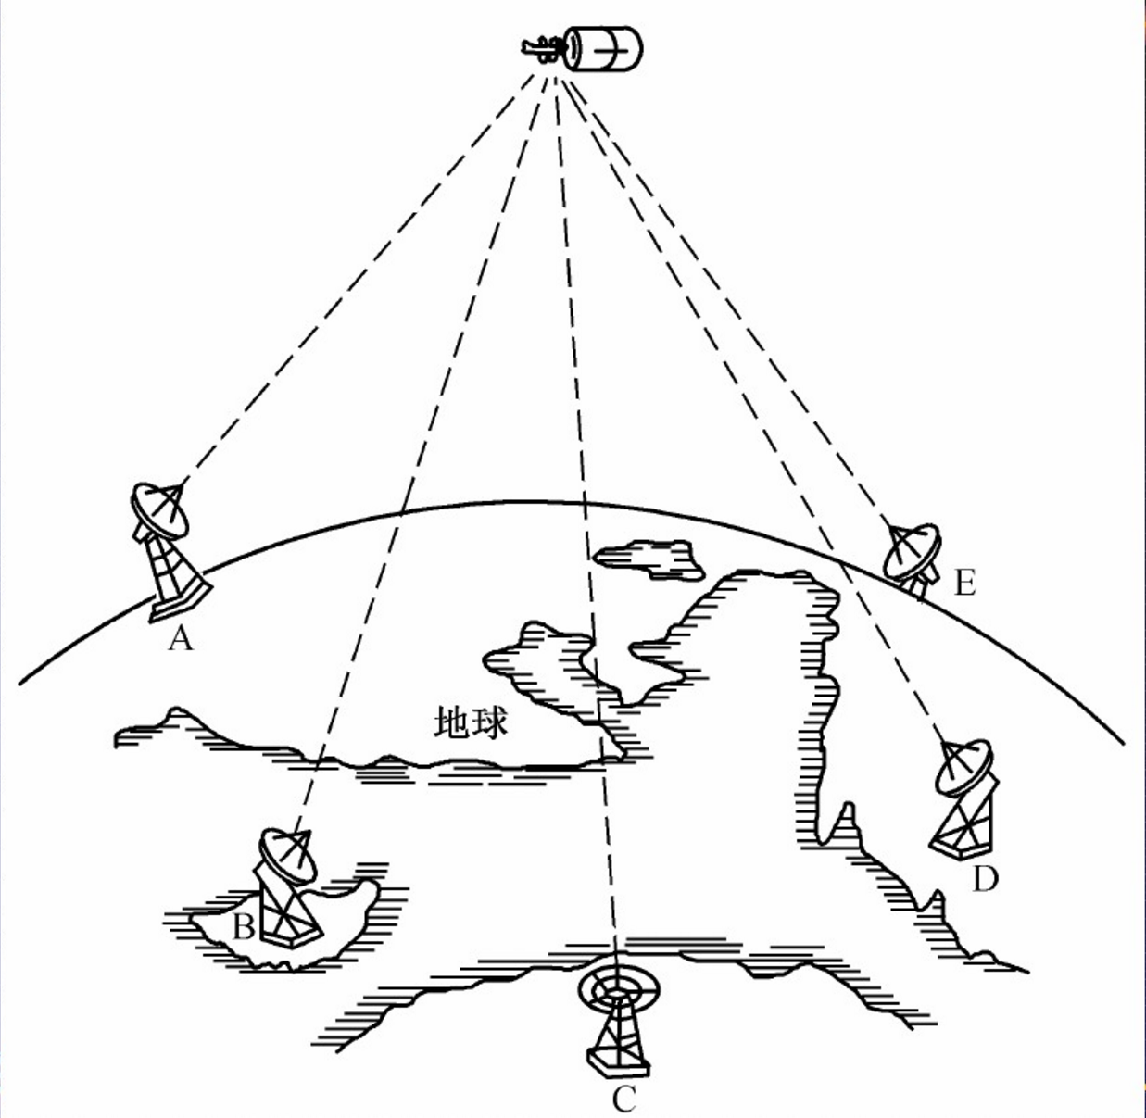
卫星通信
卫星通信利用人造地球卫星作为中继站，转发或反射无线电波，在两个或多个地球站之间进行的通信。
使用同步地球卫星时，只要在地球赤道上空的同步轨道上，等距离地放置3颗相隔120°的卫星，就能基本实现全球通信。
最大特点是通信距离远，通信费用与通信距离无关，传播时延大。

Slide 45
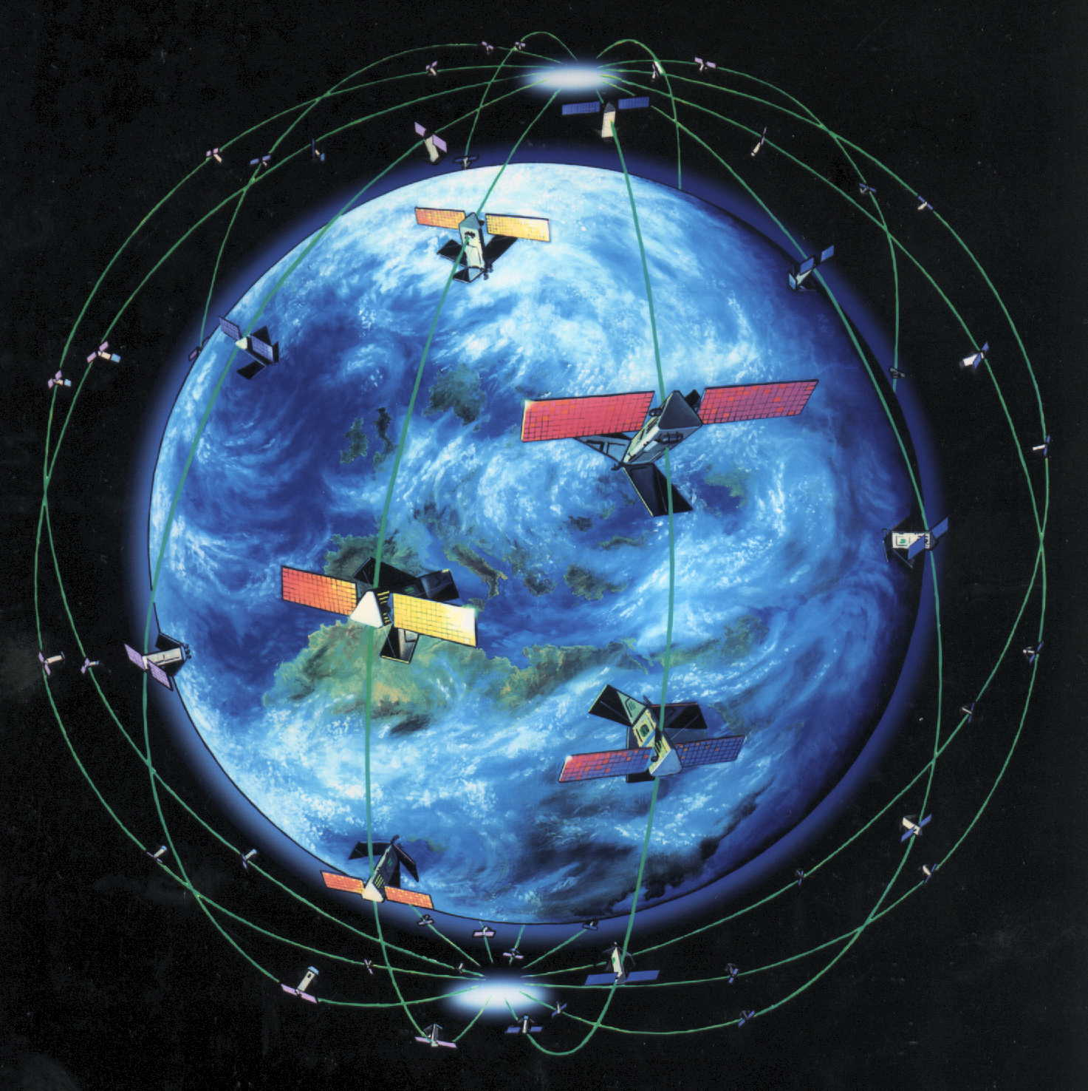

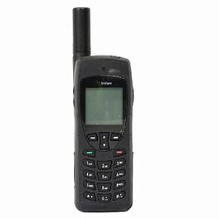
卫星通信
低轨卫星相对于地球不是静止的，为了提供对一个区域的连续覆盖，低轨道卫星通信系统需要在轨道上放置多颗卫星。
低轨道卫星离地球很近，轻便的手持通信设备都能够利用卫星进行通信。
美国SpaceX“星链”（Starlink）计划。
中国航天科技集团公司的“鸿雁全球卫星星座通信系统”。
手持卫星
通信终端

Slide 46
无线局域网使用的 ISM 频段
无线局域网和蜂窝网主要使用的也是微波频段。
无线蜂窝网使用的频段，通常必须得到有关无线电频谱管理机构的许可证。
无线局域网使用无需许可证的ISM频段。ISM是Industrial, Scientific, and Medical（工业、科学与医药）的缩写，即所谓的 “工、科、医频段”。
26 83.5 125
带宽 MHz MHz MHz
…
…
…
…
频率 902 928 2.4 2.4835 5.725 5.850
MHz MHz GHz GHz GHz GHz

Slide 47
(2) 其他无线电波
无线电波通常指频率低于300 GHz的电磁波，除了微波外，主要还包括频率比微波更低的长波（LF）、 中波（MF）、短波（HF）和超短波（VHF）。
长波和中波有较强的绕射能力，主要沿着地球表面传播，并且不容易被建筑物遮挡，但通信带宽太低，用于特殊通信场景。
短波主要靠电离层反射进行通信。短波信道频带窄，传输速率不高，通信质量较差。由于通信距离远，电台机动性高，在军事通信领域中具有重要的应用价值。
超短波主要依靠空间直射波传播（只有有限的绕射能力）。超短波电台与短波电台相比，具有通信频带宽大、信号稳定等优点，是军队近距离无线电通信的主要装备。

Slide 48
(3) 红外线与可见光
红外线与可见光由于不能绕过或穿透障碍物，利用直线传播进行通信。具有不受电磁干扰、传输带宽高的特点，无需向频谱管理机构申请。
红外线通信广泛应用于家电遥控器、手机、笔记本电脑等短距离通信领域。
可见光通信已开始在新一代无线局域网、第五代蜂窝移动通信（5G）以及物联网中得到应用。
大气激光通信具有通信容量大、保密性强的优点，限于视距，易受天气影响。
空间激光通信，传输损耗小，传输距离远，通信质量高，用于卫星间通信。

Slide 49
THANKS

Slide 50

信道复用的概念
复用(multiplexing)是通信技术中的基本概念。
当网络中传输媒体的传输容量大于多条单一信道传输的总通信量时，可利用复用技术在一条物理线路上建立多条通信信道来共享传输媒体的带宽。
信道
A₁
A₂
A₁
A₂
信道
共享信道
B₁
B₂
B₁
复用
分用
B₂
信道
C₁
C₂
C₁
C₂
(a) 不使用复用技术
(b) 使用复用技术

Slide 51
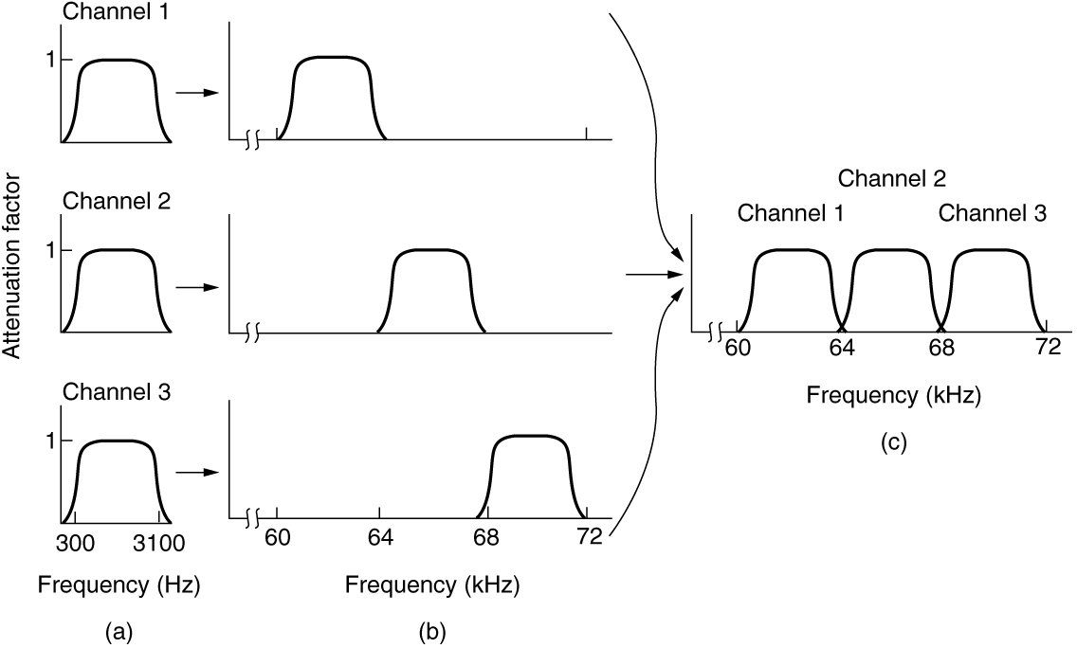
1. 频分复用（FDM）
频分复用（Frequency-division multiplexing, FDM），将多路基带信号调制到不同频率载波上，再进行叠加形成一个复合信号。
接收端的分用器通过滤波将各路信号滤出，将合成的复合信号恢复成原始的多路信号。
原始信号 频率搬移 信号叠加
频率
频率 5
频率 4
频率 3
频率 2
频率 1
时间

Slide 52
1. 频分复用（FDM）
将传输线路的频带资源划分成多个子频带，每个子频带的频率范围互不重叠
用户在分配到一个的子频带后，在通信过程中自始至终都占用这个子频带
频分复用的所有用户在同样的时间占用不同的频带资源
原始信号 频率搬移 信号叠加
频率
频率 5
频率 4
频率 3
频率 2
频率 1
时间

Slide 53
2. 时分复用（TDM）
时分复用(Time Division Multiplexing, TDM) 将时间划分为一段段等长的时分复用帧（TDM帧），每个用户在每个 TDM 帧中占用固定序号的时隙，
每一个用户所占用的时隙是周期性地出现（其周期就是TDM帧的长度）的。
时分复用的所有用户在不同的时间占用同样的频带宽度。
频率
在 TDM 帧中的位置不变
A
B
C
D
A
B
C
D
A
B
C
D
A
B
C
D
…
TDM 帧
TDM 帧
TDM 帧
TDM 帧
TDM 帧
时间

Slide 54
2. 时分复用（TDM）
存在的不足：使用时分复用系统传送计算机数据时，由于计算机数据的突发性质，用户对分配到的子信道的利用率一般不高。
用户
时分复用
A
a
a
t
其他用户无法使用空闲的信道资源
①
B
b
b
t
②
a
b
b
c
c
a
d
t
C
c
c
t
③
#1
#2
#3
#4
④
D
d
t
4 个时分复用帧

Slide 55
2. 时分复用（TDM）
统计时分复用（statistical time division multiplexing，STDM）：动态地按需分配共用信道的时隙，只将需要传送数据的终端接入共用信道，可以提高信道的利用率。
使用STDM帧来传送复用的数据，每个STDM帧中的时隙数小于用户数。
用户
统计时分复用
A
a
a
t
某个用户所占用的时隙并不是周期性地出现的
①
B
b
b
t
②
a
b
b
c
c
d
a
t
C
c
c
③
t
#1
#2
#3
④
D
d
t
3 个 STDM 帧

Slide 56
2. 时分复用（TDM）
统计时分复用（statistical time division multiplexing，STDM）：动态地按需分配共用信道的时隙，只将需要传送数据的终端接入共用信道，可以提高信道的利用率。
使用STDM帧来传送复用的数据，每个STDM帧中的时隙数小于用户数。
用户
统计时分复用
帧中的时隙并不是固定地分配给某个用户的，因此在每个时隙中还必须有用户的地址信息
A
a
a
t
①
B
b
b
t
②
a
b
b
c
c
d
a
t
C
c
c
③
t
#1
#2
#3
④
D
d
t
3 个 STDM 帧

Slide 57
3. 波分复用（WDM）
波分复用（Wavelength Division Multiplexing，WDM）就是光的频分复用。使用一根光纤来同时传输多个光载波信号。
波长λ₁
波长λ₁
λ₁ +λ₂ +λ₃
波长λ₂
光纤
波长λ₂
波长λ₃
波长λ₃
光复用器
（合波器）
光分用器
（分光器）

Slide 58
3. 波分复用（WDM）
波分复用（Wavelength Division Multiplexing，WDM）就是光的频分复用。使用一根光纤来同时传输多个光载波信号。
现在已能做到在一根光纤上复用几十路或更多路数的光载波信号。
波长λ₁
波长λ₁
λ₁ +λ₂ +λ₃
波长λ₂
光纤
波长λ₂
波长λ₃
波长λ₃
光复用器
（合波器）
光分用器
（分光器）

Slide 59
3. 码分复用（CDM）
码分复用（Code Division Multiplexing，CDM）一种共享信道的方法。
由于该技术主要用于无线多址接入（本书中我们不严格区分多址与复用），人们更常用的名词是码分多址 CDMA (Code Division Multiple Access)。
每一个用户可以在同样的时间使用同样的频带进行通信。各用户使用经过特殊挑选的不同码型，因此彼此不会造成干扰。
这种系统发送的信号有很强的抗干扰能力，其频谱类似于白噪声，不易被敌人发现。

Slide 60
码分复用的基本原理
码片序列
每一个比特时间划分为 m 个短的间隔，称为码片(chip)。
每个站被指派一个唯一的 m bit 码片序列。
  如发送比特 1，则发送自己的 m bit 码片序列。
  如发送比特 0，则发送该码片序列的二进制反码。
例如，S 站的 8 bit 码片序列是 00011011。
  发送比特 1 时，就发送序列 00011011，
  发送比特 0 时，就发送序列 11100100。
S 站的码片序列：(–1 –1 –1 +1 +1 –1 +1 +1)
由于每一个比特要转换成 m 个比特的码片，因此 S 站实际的发送速率要比原始发送速率提高 m 倍，同时 S 站所占用的频带宽度也提高到原来数值的 m 倍。因此这是一种扩频通信。

Slide 61
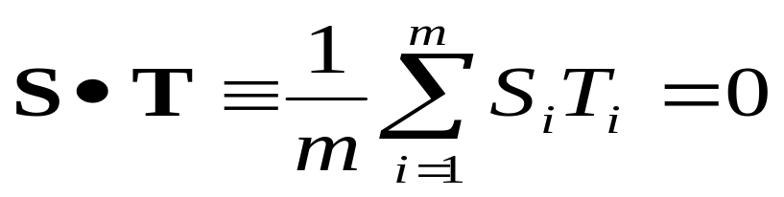
各站的码片序列需要正交
码片序列的正交关系
每个站分配的码片序列不仅必须各不相同，并且还必须互相正交(orthogonal)。
因此CDMA系统需要精心设计分配给用户的一组码片序列。
令向量 S 表示站 S 的码片向量，令 T 表示其他任何站的码片向量。
两个不同站的码片序列正交，就是向量 S 和T 的规格化内积(inner product)都是 0。

Slide 62
各站的码片序列需要正交
码片序列的正交关系
例如：令向量 S 为(–1 –1 –1 +1 +1 –1 +1 +1)，向量 T 为(–1 –1 +1 –1 +1 +1 +1 –1)。
则：S • T = 0
向量S和各站码片反码的向量的内积也是0。
令向量 S 表示站 S 的码片向量，令 T 表示其他任何站的码片向量。
两个不同站的码片序列正交，就是向量 S 和T 的规格化内积(inner product)都是 0。

Slide 63
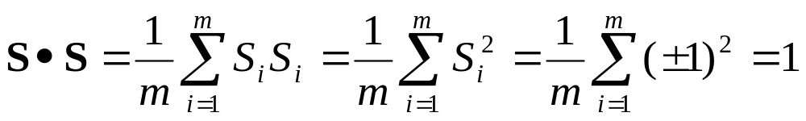
正交关系的另一个重要特性
任何一个码片向量和该码片向量自己的规格化内积都是1 。
一个码片向量和该码片反码的向量的规格化内积值是 –1。
若X站要接收S站发送的数据，X站就必须知道S站所特有的码片序列。X站使用它得到的码片向量S与接收到的未知信号进行内积运算。
所有其他站的信号都被过滤掉（其内积的相关项都是0），而只剩下S站发送的信号。
当S站发送比特1时，X站计算内积的结果是+1，当S站发送比特0时，内积的结果是-1。
公式1：
公式2：

Slide 64
CDMA 的工作原理示例图
数据码元比特
1
1
0
t
m 个码片
S 站的码片序列 S
t
发
送
端
S 站发送的信号 S_{x}
t
T 站发送的信号 T_{x}
t
总的发送信号 S_{x} + T_{x}
t
接
收
端
规格化内积 S • S_{x}
t
规格化内积 S • T_{x}
t
求和为 0
求和为 0
求和为 0

Slide 65
信道复用技术小结
几种基本的信道复用技术
频分复用
时分复用
码分复用
波分复用
将一条物理的通信线路划分为N个信道，每个信道容量接近原来线路的1/N。
通过信道复用技术可以充分利用传输媒体的带宽，节省经济成本。

Slide 66
THANKS

Slide 67

PCM速率体制
现在固定电话网除了从用户电话机到市话交换机之间的用户线使用的是模拟传输外，其余部分都使用的都是数字传输。
将模拟电话信号转换为数字信号目前采用的都是脉冲编码调制PCM (Pulse Code Modulation)技术，将一路模拟电话信号转换为64 kbit/s的PCM数字脉冲信号。
为了充分利用高速传输线路的带宽，通常将多路PCM信号用TDM方法汇集成时分复用帧，按某种固定的复用结构进行长途传输。
两个互不兼容的PCM复用速率标准：即北美体制 T1 和欧洲体制 E1。

Slide 68
PCM速率体制
当需要有更高的数据率时，可以采用多次复用的方法。
虽然PCM复用体制最初是用来复用多路PCM数字话音信号的，但同样可以为各种业务的数据传输提供不同速率的传输电路。
系统类型 |  | 一次群 | 二次群 | 三次群 | 四次群 | 五次群
欧洲体制 | 符号 话路数 数据率（Mbit/s） | E1 30 2.048 | E2 120 8.448 | E3 480 34.368 | E4 1920 139.264 | E5 7680 565.148
北美体制 | 符号 话路数 数据率（Mbit/s） | T1 24 1.544 | T2 96 6.312 | T3 672 44.736 | T4 4032 274.176

Slide 69
PCM速率体制
早期的数字传输系统存在着许多缺点。其中最主要的是以下两个方面：
速率标准不统一。
  如果不对高次群的数字传输速率进行标准化，国际范围的高速数据传输就很难实现。
不是同步传输。
  过去，为了节约经费，各国的数字网主要是采用准同步方式。

Slide 70
同步光纤网 SONET
同步光纤网 SONET (Synchronous Optical Network) 的各级时钟都来自一个非常精确的主时钟（例如昂贵的铯原子钟）。
SONET为光纤传输系统定义了同步传输的线路速率等级结构，其传输速率以51.84 Mbit/s为基础
  电信号称为第 1 级同步传送信号(Synchronous Transport Signal)，即STS-1。
  光信号则称为第 1 级光载波(Optical Carrier)，即 OC-1。

Slide 71
同步数字系列 SDH
ITU-T 以美国标准 SONET 为基础，制订出国际标准同步数字系列 SDH (Synchronous Digital Hierarchy)。
一般可认为 SDH 与 SONET 是同义词。
SDH 的基本速率为 155.52 Mb/s，称为第 1 级同步传递模块 (Synchronous Transfer Module)，即 STM-1，相当于 SONET 体系中的 OC-3 速率。

Slide 72
SONET 的 OC 级/STS 级与 SDH 的 STM 级的对应关系
线路速率 (Mb/s) | SONET 符号 | ITU-T 符号 | 表示线路速率 的常用近似值
51.840 | OC-1/STS-1 | ⎯
155.520* | OC-3/STS-3 | STM-1 | 155 Mb/s
466.560 | OC-9/STS-9 | STM-3
622.080* | OC-12/STS-12 | STM-4 | 622 Mb/s
933.120 | OC-18/STS-18 | STM-6
1244.160 | OC-24/STS-24 | STM-8
1866.240 | OC-36/STS-36 | STM-12
2488.320* | OC-48/STS-48 | STM-16 | 2.5 Gb/s
4976.640 | OC-96/STS-96 | STM-32
9953.280 | OC-192/STS-192 | STM-64 | 10 Gb/s

Slide 73
SDH/SONET传输网
SDH/SONET传输网是一种基于SDH/SONET标准的同步TDM多路复用网络
可以方便地为其他业务网络提供各种所需带宽的电路，并复用底层传输媒体的带宽，其中最典型的传输媒体就是光纤
例如：SDH/SONET传输网可以很方便地为两个互联网主干路由器之间提供一条点到点的高速链路

Slide 74
光网络
传统SDH/SONET传输网络由光传输系统和交换结点的电子设备组成。
全光网AON (All Optical Network) 用光网络结点代替原来交换结点的电子设备，组成以端到端光通道为基础的全光传输网，避免因光/电转换所带来的带宽瓶颈，而路由器等电信号处理设备在边缘网络连接用户终端设备。

Slide 75
光网络
传统SDH/SONET传输网络由光传输系统和交换结点的电子设备组成。
全光网AON (All Optical Network) 用光网络结点代替原来交换结点的电子设备，组成以端到端光通道为基础的全光传输网，避免因光/电转换所带来的带宽瓶颈，而路由器等电信号处理设备在边缘网络连接用户终端设备。
光传送网OTN (Optical Transport Network) 作为向全光网络进行演进的过渡技术，以光波分复用技术为基础，直接在光域上对不同波长的信号实现交换和复用，以波长级业务为处理单位，支持多种上层业务，如SDH/SONET，ATM，IP，MPLS等等。

Slide 76
光网络
传统SDH/SONET传输网络由光传输系统和交换结点的电子设备组成。
全光网AON (All Optical Network) 用光网络结点代替原来交换结点的电子设备，组成以端到端光通道为基础的全光传输网，避免因光/电转换所带来的带宽瓶颈，而路由器等电信号处理设备在边缘网络连接用户终端设备。
光传送网OTN (Optical Transport Network) 作为向全光网络进行演进的过渡技术，以光波分复用技术为基础，直接在光域上对不同波长的信号实现交换和复用，以波长级业务为处理单位，支持多种上层业务，如SDH/SONET，ATM，IP，MPLS等等。
自动交换光网络ASON (Automatic Switched Optical Network) 在光传送网的基础上引入了智能控制的很多方法，可以根据业务需求进行光通路的动态建立和拆除，实现光网络资源的动态按需分配和自动调度与管理。
目前，结合ASON的OTN正在成为新一代的数字传输网络。

Slide 77
THANKS

Slide 78

接入网 AN
互联网接入技术解决的就是最终用户接入本地ISP“最后一公里”的问题。通常，人们将用户设备（或用户驻地网络）连接到ISP边缘路由器的物理链路及相关设备的集合称为接入网 AN(access network)。
接入网涉及的用户数量巨大，在网络投资中所占比重很大，是各大运营商竞相争夺的巨大市场。
主要有：电话网拨号接入、数字用户线接入、光纤同轴混合网接入、光纤接入、以太网接入和无线接入。

Slide 79

1. 电话网拨号接入
早期住宅用户接入互联网的方式，简单易行、成本低 (非宽带接入)
通过拨号调制解调器接入
  允许最高56Kbps接入速率 (通常会更低)
  不能同时上网和打电话，不提供持续连接
互联网服务提供者(ISP)
调制解调器
将计算机输出的数字信号转换为类似音频的模拟信号
至
互联网
电话网将标准话音的带宽限制在 4 kHz内
PC 机
路由器
电话网
…
住宅用户
调制解调器

Slide 80
2. 数字用户线接入
数字用户线（Digital Subscriber Line，DSL）是电话运营商提供的一种住宅宽带接入业务。用数字技术对现有的模拟电话用户线进行改造，使它能够承载宽带业务。
虽然标准模拟电话信号的频带被限制在 300~3400 kHz 的范围内，但用户线本身实际可通过的信号频率仍然超过 1 MHz。
DSL 技术就把 0~4 kHz 低端频谱留给传统电话使用，而把原来没有被利用的高端频谱留给用户上网使用。
非对称数字用户线 ADSL（Asymmetric DSL）是目前使用最多的DSL技术。“非对称”是指下行（从ISP到用户）带宽远远大于上行（从用户到ISP）带宽。

Slide 81
非对称数字用户线 ADSL
在用户线的两端各安装一个 ADSL 调制解调器。
使用频分复用技术，0～4kHz用于电话业务，而将高端频谱用于上行和下行数据传输。
采用自适应调制技术使用户线能够传送尽可能高的数据率，所能得到的最高数据传输速率与实际的用户线上的信噪比密切相关。
极限传输距离与数据率以及用户线的线径都有很大的关系（用户线越细，信号传输时的衰减就越大）。
电话
上行信道
下行信道
0 ~ 4kHz 1.1M

Slide 82





ADSL 的组成
至 ISP
基于 ADSL 的接入网
端局或远端站
电话
分路器
PS
ATU-C
用户线
PS
ATU-C
ATU-R
区域宽带网
ATU-C
频分复用
居民家庭
DSLAM
至本地电话局
数字用户线接入复用器 DSLAM (DSL Access Multiplexer)
接入端接单元 ATU (Access Termination Unit)
ATU-C（C 代表端局 Central Office）
ATU-R（R 代表远端 Remote）
电话分路器 PS (POTS Splitter)

Slide 83
3. 光纤同轴混合网接入
光纤同轴混合网 HFC（Hybrid Fiber Coax，HFC）是在目前覆盖面很广的有线电视网 CATV 的基础上开发的一种居民宽带接入网。
HFC 网除可传送有线电视外，还提供电话、数据和其他宽带交互型业务。
现有的 CATV 网是树形拓扑结构的同轴电缆网络，它采用模拟技术的频分复用对电视节目进行单向传输。而 HFC 网则需要对 CATV 网进行改造

Slide 84
HFC 网的结构
放大器
光纤结点
光纤
头端
服务区
服务区
同轴电缆
分路器
引入线
服务区

Slide 85
我国 HFC 的频谱划分
原来的CATV网的最高传输频率是 450 MHz，并且仅用于电视信号的下行传输。
但HFC网具有双向传输功能，而且扩展了传输频带。根据有线电视频率配置标准，目前我国的HFC网的频谱划分如下图所示。
下行信道
上行
信道
调频广播、模拟和数字电视、数据业务
5 65 87 1000
频率(MHz)

Slide 86
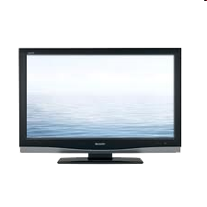




HFC 网的设备组成
分路器将同轴电缆中的有线电视信号与互联网数据信号分离，有线电视信号传输到电视机的机顶盒，而互联网数据信号传输给电缆调制解调器。
电缆调制解调器只安装在用户端，安装在电缆头端的是电缆调制解调器端接系统（Cable Modem Termination System，CMTS）与互联网连接。
有线电视信号和下行互联网数据
电缆头端
…
CMTS
同轴电缆
…
分路器
电缆调制
解调器
互联网
上行互联网数据和 TV 控制信息

Slide 87
用户所享用的最高数据率是不确定的
使用ADSL时，用户PC所连接的电话用户线是该用户专用的，因此在用户线上所能达到的最高数据率是确定的，与其他ADSL用户是否在上网无关。
但在使用HFC时，由于小区用户共享同一条同轴电缆带宽，用户所享用的最高数据率是不确定的，这取决于这段电缆上现在有多少个用户正在传送数据。
有线电视信号和下行互联网数据
电缆头端
…
CMTS
同轴电缆
…
分路器
电缆调制
解调器
互联网
上行互联网数据和 TV 控制信息

Slide 88
4. 光纤接入
为了更快地下载视频文件，以及更加流畅地欣赏网上的各种高清视频节目，最理想的住宅接入方式当然是直接通过光纤接入，即光纤到户。
所谓光纤到户，就是把光纤一直铺设到用户家庭。只有在光纤进入用户的家门后，才把光信号转换为电信号。
光纤巨大的带宽不仅可以为用户提供高速的互联网业务，还能提供电话、可视电话、有线电视、视频点播、视频监控等多种业务。

Slide 89
4. 光纤接入
FTTx（光纤到……）一种实现宽带居民接入网的方案。这里字母 x 可代表不同意思。
  光纤到户 FTTH (Fiber To The Home)：光纤一直铺设到用户家庭可能是居民接入网最后的解决方法。
  光纤到大楼 FTTB (Fiber To The Building)：光纤进入大楼后就转换为电信号，然后用电缆或双绞线分配到各用户。
  光纤到路边 FTTC (Fiber To The Curb)：从路边到各用户可使用星形结构双绞线作为传输媒体。

Slide 90
4. 光纤接入
光信号从局端的光线路终端（Optical Line Terminal，OLT）传输到最后，要设置一个叫作用户端的光网络单元（Optical Network Unit，ONU），也可简称为光结点，用来把光信号转换为电信号。
FTTx 中的 x 就表示这种光网络单元 ONU 的位置安放在什么地方。
住宅
光纤
TV
互联网
ONU
FTTH
电话网
OLT
ONU
光分路器
大楼
FTTB
CATV
ONU
FTTC
路边配线盒

Slide 91
4. 光纤接入
FTTx的实现可以有两种方式：有源光网络和无源光网络。
无源光网络具有天然的抗电磁干扰影响的能力，减少了接入网的故障点，系统可靠性较高，维护成本较低，是目前FTTx的主流技术。
住宅
光纤
TV
互联网
ONU
FTTH
电话网
OLT
ONU
光分路器
大楼
FTTB
CATV
ONU
FTTC
路边配线盒

Slide 92
4. 光纤接入
无源光网络采用无源光分路器（Passive Optical Splitter，POS）与ONU连接，是纯光纤网络。
光分路器是一种能将光信号从一条光纤中分至多条光纤中的无源光器件。
无源光网络通常采用波分复用，上行和下行分别使用不同的波长。
住宅
使用波分复用将光纤划分为上行和下行两个信道
光纤
TV
互联网
ONU
FTTH
电话网
OLT
ONU
光分路器
大楼
FTTB
CATV
ONU
FTTC
路边配线盒

Slide 93
4. 光纤接入
下行，OLT采用广播方式将数据发送给各用户ONU。
住宅
1
TV
互联网
ONU
1
2
3
FTTH
电话网
1
2
3
1
2
3
OLT
ONU
2
光分路器
1
2
3
大楼
FTTB
CATV
ONU
3
FTTC
路边配线盒

Slide 94
4. 光纤接入
下行，OLT采用广播方式将数据发送给各用户ONU。
上行，各用户ONU通常采用时分多址TDMA 方式共享上行信道，将数据发送给OLT。
目前我国很多新建居民住宅都已开始光纤到户，极大地满足了我国人民家庭上网的带宽需求。
住宅
1
TV
互联网
ONU
FTTH
1
电话网
1
2
3
2
OLT
ONU
2
光分路器
大楼
FTTB
3
CATV
ONU
3
FTTC
路边配线盒

Slide 95
5. 以太网接入
各种政府机构、大型企业和大学校园的用户通常通过内部的以太网接入到互联网
一些接入网运营商将以太网用于住宅接入网领域，在原有以太网技术的基础上（采用原有以太网的帧结构和接口），增加了远端馈电、接入端口的控制、用户间的隔离、计费等功能

Slide 96
6. 无线接入
人们希望随时随地都能访问互联网，有线接入的手段显然不能完全满足人们的需求。
无线接入技术目前最常用的有两种：
  无线局域接入：通过无线局域网接入到互联网(典型的：Wi-Fi)。
  无线广域接入：通过蜂窝移动通信系统接入到互联网（典型的：3G、4G、5G）。

Slide 97
THANKS

